Slide 1
SimpleNet: 一个简单的图像异常检测和定位系统
专业：计算机科学与技术
汇报人：贺磊

Slide 2
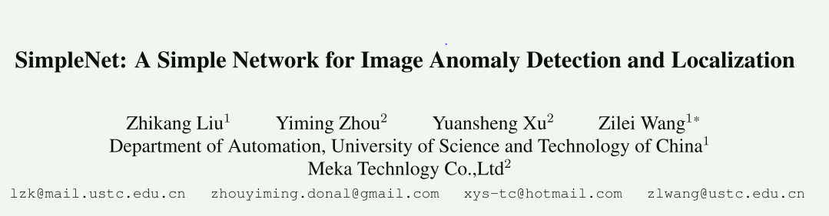
「
论文介绍
」
发表刊物：CVPR2023
出处：中国科学技术大学自动化系
论文下载链接：https://arxiv.org/abs/2303.15140
代码开源：https://github.com/DonaldRR/SimpleNet.

Slide 3
PART 01
01
研究背景
PART 02
目录
02
方法
CONTENTS
PART 03
03
实验
PART 04
04
消融实验及结论

Slide 4
01
PART ONE
研究背景

Slide 5
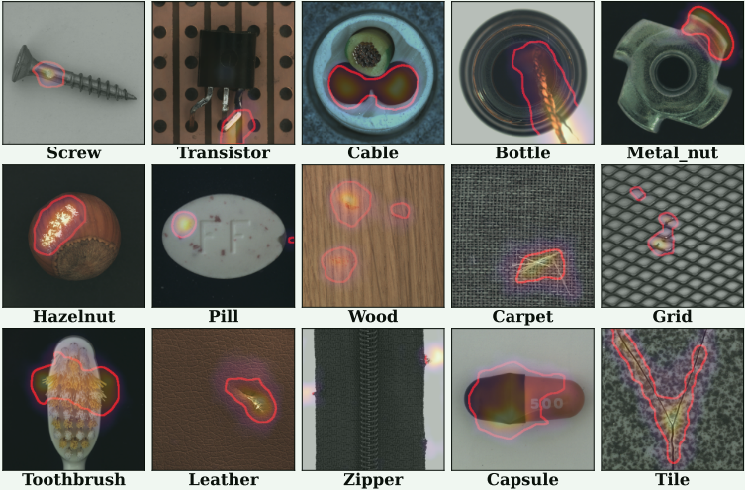
「
研究背景
」
1.研究目的
2.可视化展示
图像异常检测和定位任务的目的是识别异常图像并定位异常子区域。检测各种感兴趣的异常的技术在工业检测中具有广泛的应用.目前的方法多数以无监督的方式解决这个问题，其中在训练过程中仅使用正常样本，但是这样容易造成模型泛化能力过强以至于将异常数据样本也判定为正常样本，从而影响最终的检测以及定位精度。
图中数据样本来源于MVTec AD.数据集

Slide 6
「
研究背景
」
3.研究方法
基于重建
基于合成
基于嵌入
基于重建的方法假设仅使用正常数据训练的深度网络无法准确重建异常区域。将逐像素重建误差作为异常定位的异常分数。
基于合成的方法通过在无异常图像上生成的合成异常上进行训练来估计正常和异常之间的决策边界。
基于嵌入的方法实现了最先进的性能。这些方法使用ImageNet预训练的卷积神经网络（CNN）来提取广义正常特征。然后采用多元高斯分布，归一化流和内存库等统计算法来嵌入正态特征分布。通过将输入特征与学习的分布或记忆的特征进行比较来检测异常。

Slide 7
02
PART TWO
方法

Slide 8
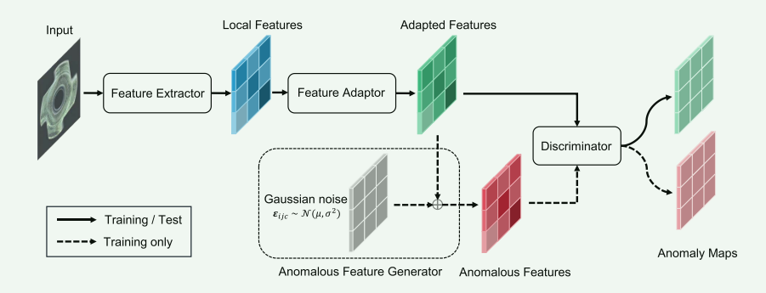
「
模型示意图
2.1
」
在训练阶段，标称样本被送入预先训练的特征提取器以获得局部特征。然后，利用特征适配器将预先训练的特征适配到目标域中。异常特征通过向适应特征添加高斯噪声来合成。将自适应特征和异常特征分别作为正样本和负样本来训练最终的鉴别器。异常特征生成器在推理时被移除。

Slide 9
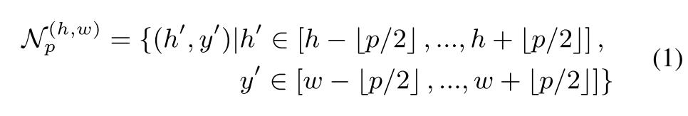

「
特征提取器
2.2
」
这一部分的工作可以概括如下：
1，使用Xtrain和Xtest分别表示训练集和测试集。
2.对于在中的任意一张图片，预训练网络从不同层中提取特征
3.定义L为特征提取的层，那么自水平l ∈ L的特征图表示为H∈ RH×W×C，其中H、W和C是特征图的高度，宽度和通道尺寸，对于在位置（h，w）处的输入，他的邻接patchsize可以定义为如下：
4.然后使用聚合函数Fagg聚合邻域的特征，然后得到local feature

Slide 10
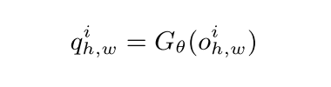
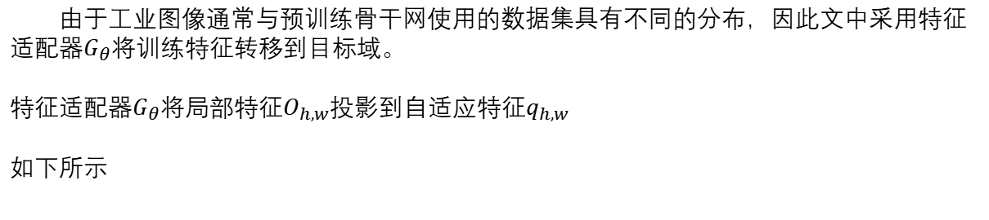
「
特征适配器
2.2
」
由于工业图像通常与预训练骨干网使用的数据集具有不同的分布，因此文中采用特征适配器$G_{θ}$将训练特征转移到目标域。
特征适配器$G_{θ}$将局部特征$O_{h,w}$投影到自适应特征$q_{h,w}$
​
如下所示

Slide 11
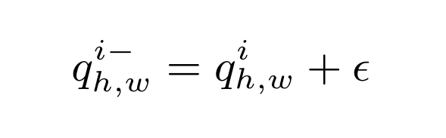
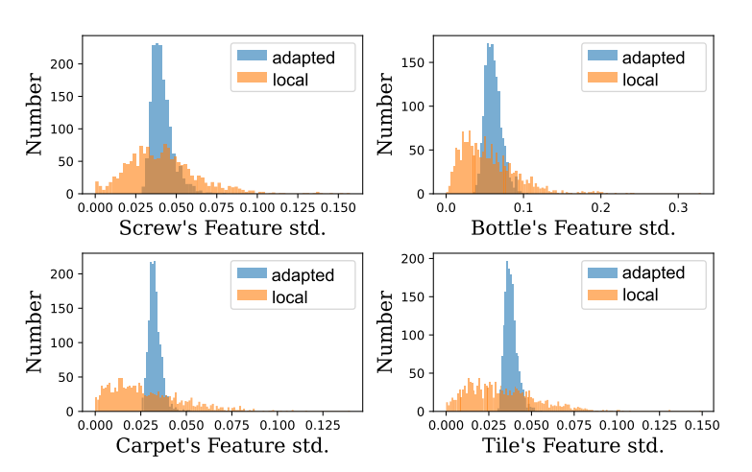
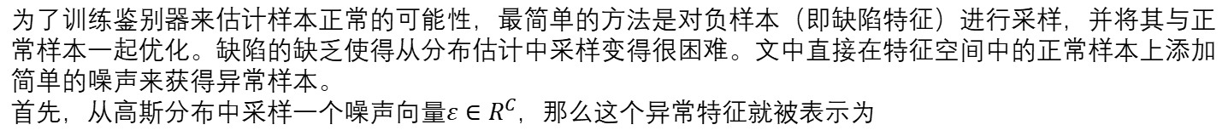
「
异常特征生成器
2.3
」
为了训练鉴别器来估计样本正常的可能性，最简单的方法是对负样本（即缺陷特征）进行采样，并将其与正常样本一起优化。缺陷的缺乏使得从分布估计中采样变得很困难。文中直接在特征空间中的正常样本上添加简单的噪声来获得异常样本。
首先，从高斯分布中采样一个噪声向量$ε∈R^{C}$，那么这个异常特征就被表示为
下图说明了异常特征对四类MVTec AD的影响。从图中可以看到，沿着适应特征的每个维度的标准偏差往往是一致的。也就是说当加入了伪异常之后，特征空间更加紧凑

Slide 12

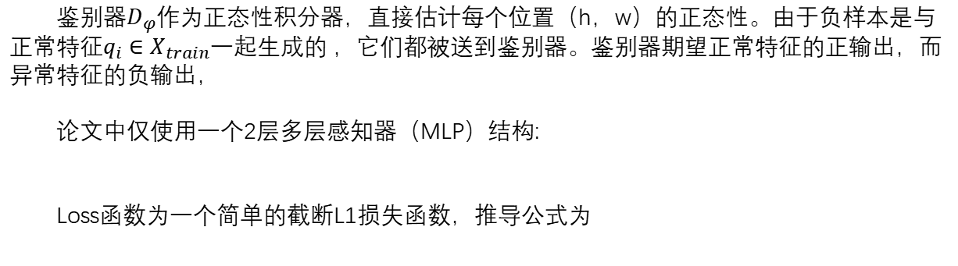
「
鉴别器与loss函数
2.4
」
鉴别器$D_{φ}$作为正态性积分器，直接估计每个位置（h，w）的正态性。由于负样本是与正常特征$q_{i}∈X_{train}一起生成的$，它们都被送到鉴别器。鉴别器期望正常特征的正输出，而异常特征的负输出，
论文中仅使用一个2层多层感知器（MLP）结构:
Loss函数为一个简单的截断L1损失函数，推导公式为
其中的${th}^{+}和{th}^{−}$是截断项以防止过拟合，默认选取值为0.5和-0.5，所以训练的目标就是将正样本的判别输出$D_{φ}(q_{h,w}^{i})接近0.5，而伪异常的判别器输出D_{φ}(q_{h,w}^{−i})$接近-0.5

Slide 13
03
PART THREE
实验结果

Slide 14
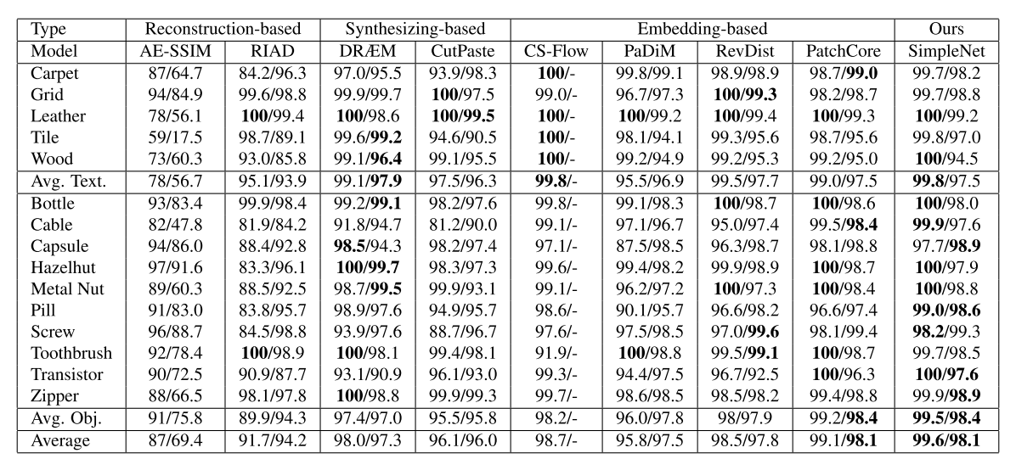
「
实验结果
」
图像级AUROC/定位结果(像素级AUROC)

Slide 15
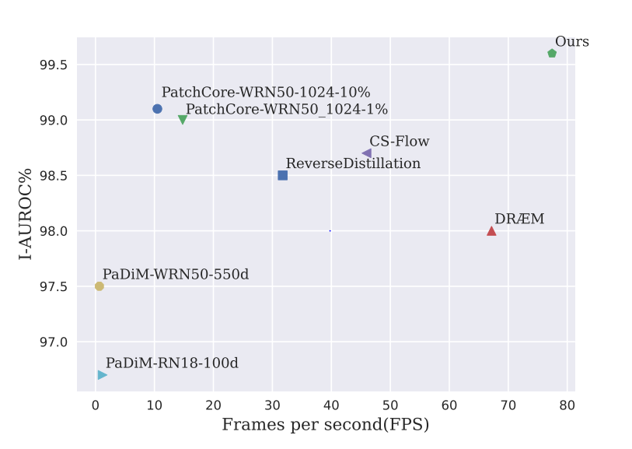
「
实验结果
」
在MVTec AD基准上的推理速度（FPS）与I-AUROC。
SimpleNet在准确性和效率方面都大大优于以前的所有方法。

Slide 16
04
PART FOUR
消融实验及结论

Slide 17
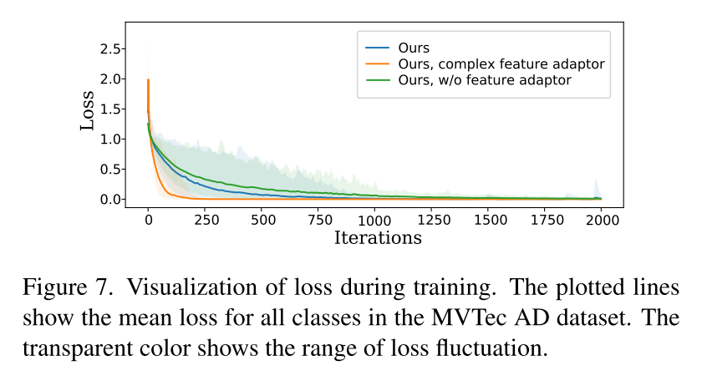
「
消融实验
」
文章研究了特征提取器中的邻域大小p、层级选择、适配器结构、噪声规模对性能的影响。
对邻域大小和层级分别进行了消融实验，最终选取p为3，选取WideResNet50的2+3层，。
下面以适配器消融实验为例进行分析：
可以看到复杂的适配器会导致收敛迅速。经过实验，作者发现复杂特征适配器会导致显著的性能下降。可能的原因之一是复杂的适配器可能会导致过拟合，在测试中减少了缺陷的泛化能力。

Slide 18
「
结论
」
在本文中，作者提出了一个简单而有效的方法命名为SimpleNet的无监督异常检测和定位的方法模型。
SimpleNet由几个简单的神经网络模块组成，易于训练和应用于工业场景。虽然简单，但与MVtec AD基准测试中以前最先进的方法相比，SimpleNet实现了最高的性能和最快的推理速度。
SimpleNet提供了一个新的视角来弥合异常检测和定位的学术研究和工业应用之间的差距。
个人认为本文章主要亮点有两点：
第一：化繁为简，通过简单的网络结构实现了最先进的性能
第二：在异常特征生成阶段是在特征空间内加噪声以生成伪异常而不是对原始数据样本加噪声以生成伪异常，这也是本文最大的创新点

Slide 19
2014.4.25
感谢您的观看
THANK YOU FOR WAHCTING
汇报人：贺磊

